Slide 1
高中化学
选择性必修1
原电池

Slide 2
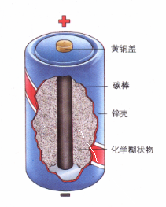
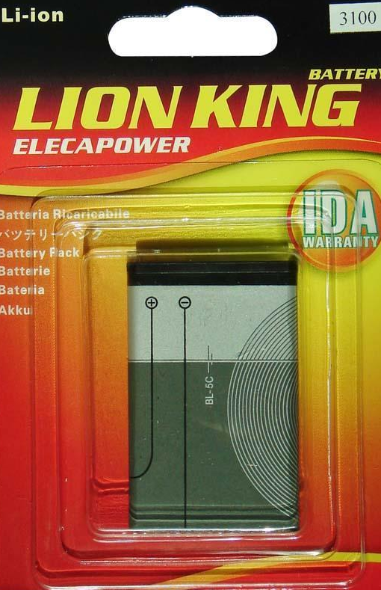
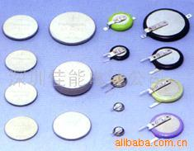
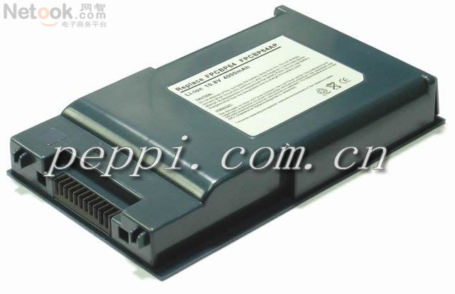
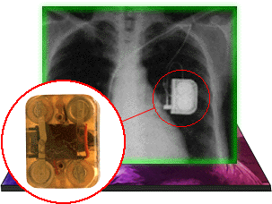
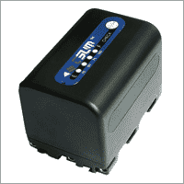

普通干电池
手机电池
钮扣电池
多样化
小型化
高能化
可持续化
笔记本电脑
专用电池
心脏起搏器
“神六”用
太阳能电池
创新意识
推动社会进步

Slide 3
课标要求
1、认识能量转换的基本方式，知道原电池的工作原理，掌握构成原电池的条件。
2、能够正确书写电极方程式和电池总方程式。
3、运用原电池理论的模型认知，能设计简单的原电池。
4、通过对实验现象的证据推理，培养科学探究和创新意识。

Slide 4
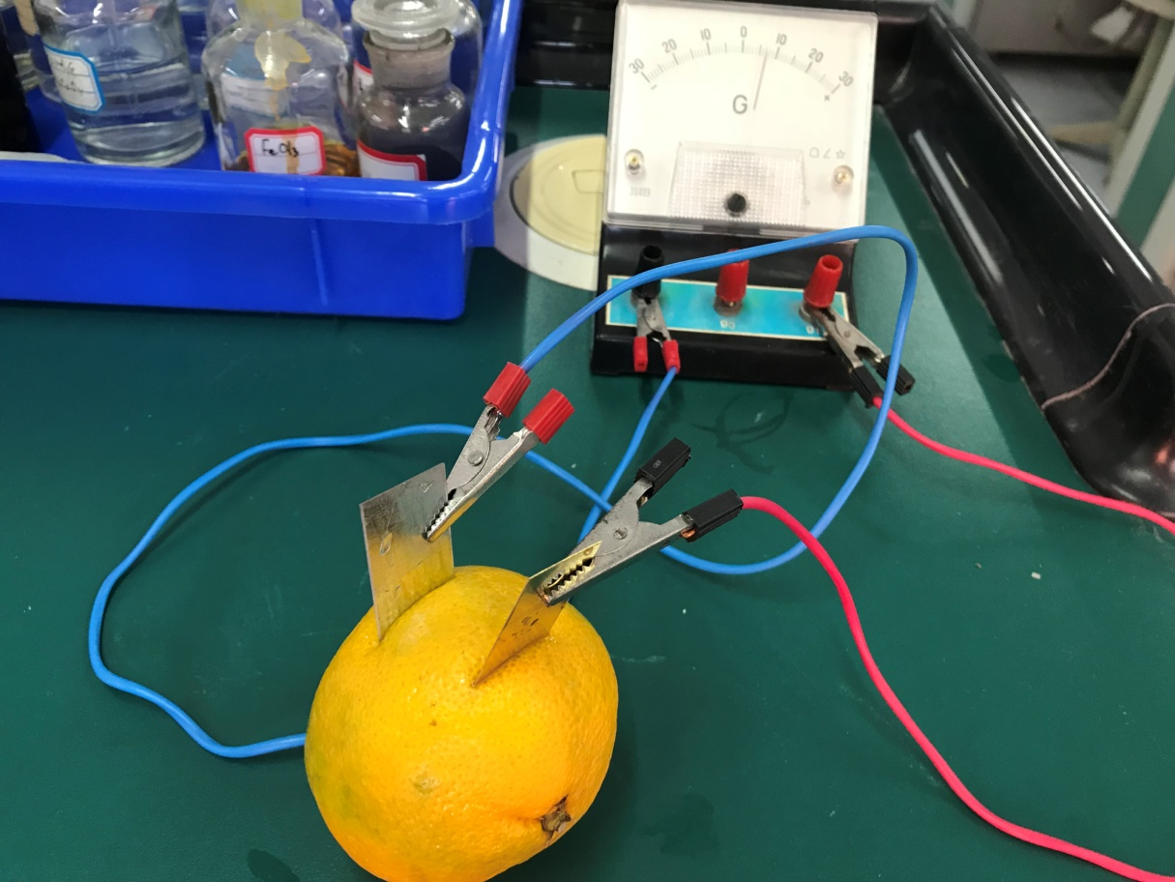
学生展示

Slide 5
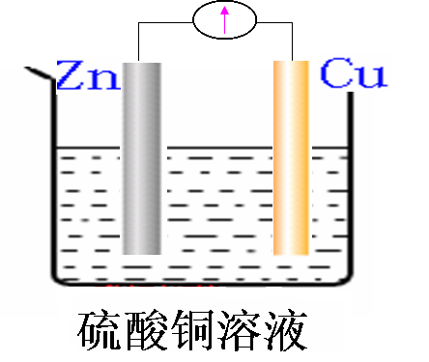
前置作业
1、如图所示，当电解质溶液为CuSO₄
溶液时： Zn电极是____极，
其电极反应为_____________
，该反应是_____反应；Cu电
极是____极，其电极反应
为_________ , 该反应
是______反应.
负
Zn －2e ⁻ = Zn ²⁺
氧化
正
Cu²⁺ + 2e ⁻ = Cu
还原

Slide 6
主题一 单液原电池
回顾铜锌原电池的工作原理是怎样的？
A
负极： ；
正极： ；
总反应： ；
Zn－2e⁻=Zn²⁺
（氧化反应）
Zn
Cu
2H⁺+2e⁻=H₂↑
（还原反应）
e
(–)
(＋)
Zn + 2H⁺= Zn²⁺ + H₂↑
电子流动方向：
阴、阳离子流动方向：
负极→正极
e⁻
SO4²⁻
Zn²⁺
H⁺
SO4²⁻→负极；H⁺→正极
稀硫酸
阴负阳正，负负正正
化学能转化为电能

Slide 7
主题一 单液原电池
原电池基本认识模型
概括归纳
守
恒
观
原理维度
建模
电子守恒
现象
外电路
e⁻移动方向
过程
电荷守恒
内电路
电极产物
氧化产物
还原产物
阴离子
失e⁻
得e⁻
电极反应物
还原剂
阳离子
装置维度
氧化剂
负极
失电子场所
导线
电解质溶液）
正极
得电子场所

Slide 8
主题一 单液原电池
原电池的形成条件
构成前提：
两个电极中至少有一个可以和电解质溶液自发地发生氧化还原反应.
(1)活动性不同的金属（或一种金属和一种非金属导体）作电极。
(2)两电极插入电解质溶液中。
(3)形成闭合回路。（两电极外线用导线
连接，可以接用电器。）

Slide 9
实践新知
主题一 单液原电池
1、实验药品和仪器：
铜片、锌片、铁片、硫酸铜溶液； 灵敏电流计、导线、烧杯、原电池实验器。
2、实验要求：
1）、设计原电池
2）、画出实验装置图
3）、写出电极方程式
4）、预测现象

Slide 10
主题一 单液原电池
实验装置图 | 电极反应式书写 | 预测实验现象
1、电流表示数发生偏转
2、铜片表面有铜析出
3、锌片逐渐溶解
负极 Zn -2e =Zn²⁺
正极 Cu²⁺+2e=Cu
注意事项：
1、实验前用砂纸打磨锌片，烧杯中倒入2/3的硫酸铜溶液。
2、实验至少半分钟以上，观察实验现象和记录电流表的最大读数和变化趋势。
3、使用后在用砂纸打磨锌片，以待之后的实验。

Slide 11
问题1、为什么不同的金属材料做负极，电流表示数
不同
主题一 单液原电池
讨论
原电池输出电能的能力：取决于组成原电池的反应物的氧化还原能力
问题2、锌片表面的红色物质是什么？电流表的示数逐渐减小说明了什么？为什么会逐渐减小？
问题3、应怎么避免锌片表面出现红色物质？

Slide 12
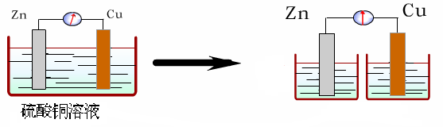
主题二 双液原电池
硫酸锌溶液
硫酸铜溶液
问题4
上述装置构成原电池了吗？为什么？怎样才能构成原电池呢？

Slide 13
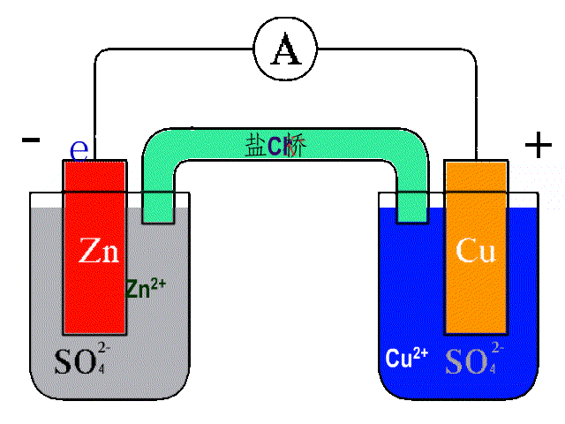
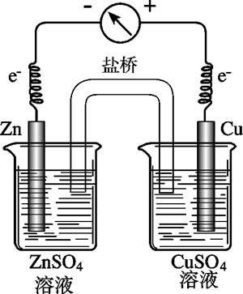
盐桥中通常装有含琼胶的KCl饱和溶液
作用：（1）使整个装置构成通路，代替两溶液直接接触。（2）平衡电荷。
双液原电池是由两个半电池组成的；
锌半电池反应： Zn - 2e⁻ = Zn²⁺
铜半电池反应： ： Cu²⁺+ 2e⁻ = Cu
总反应： ： Zn+ Cu²⁺ = Zn²⁺ + Cu

Slide 14
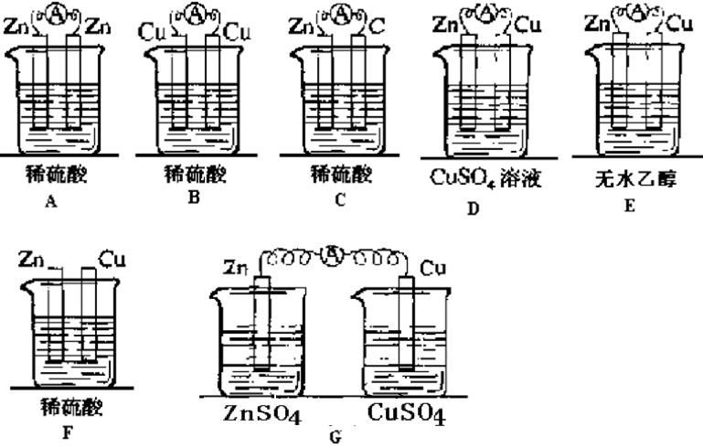
1、判断下列哪些装置能构成原电池。为什么？
主题二 双液原电池
双液原电池比单液原电池优点：
1、能量转化率高， 2、电流稳定。
√
√

Slide 15
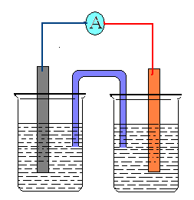
主题三 设计原电池
原电池的设计
利用Fe + Cu²⁺=Fe²⁺ +Cu ，设计一个原电池.
用模
化合价升高 失2e⁻
化合价降低 得2e⁻
1、根据氧化还原反应电子转移判断电极反应。
负极：F e－2e ⁻ = Fe ²⁺
正极： Cu²⁺+ 2e⁻ = Cu
2、根据电极反应确定合适的电极材料和电解质溶液
Fe
Cu
FeSO₄
CuSO₄

Slide 16
【当堂达标】
某原电池的总反应的离子方程式为：
2Fe³⁺+Fe == 3Fe²⁺，
不能实现该反应的原电池组成是（ ）
A、正极为铜，负极为铁，电解质溶液为FeCl₃溶液
B、正极为碳，负极为铁，电解质溶液为Fe(NO₃)₃溶液
C、正极为铁，负极为锌，电解质溶液为Fe₂(SO₄)₃溶液
D、正极为银，负极为铁，电解质溶液为CuSO₄溶液
CD

Slide 17

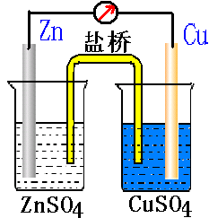
归纳总结
证据
微观：氧化还原原理
宏观：原电池装置
发现问题分析问题
推理
模型
原电池设计的二维图
应用
意义
社会责任
将化学价值最大化
创新
设计新型原电池

Slide 18
谢谢大家

